Slide 1
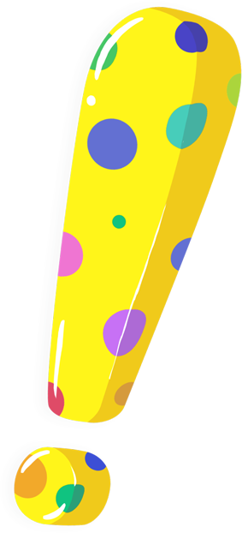
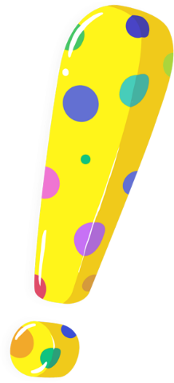
Центр детской активности «Умничка» для детей младшего дошкольного возраста
Карпова Наталья Викторовна
Ахатова Лариса Павловна
МАДОУ д/с «Тополек», г. Советский

Slide 2
Думающая среда
Говорящая среда

Slide 3
Думающая среда - специально организованная среда взрослым в основе которой всегда лежит проблемная ситуация для ребенка.
Думающая среда включает в себя интеграцию всех образовательных областей
.
Говорящая среда –
это голос ребенка,
пространство которое охватывает всю группу в течении всего года,
в которой отражается деятельность детей.

Slide 4
Новизна
Основу центра детской активности «Умничка» составляет думающая среда, которая в себя интеграцию всех образовательных областей программы.
Думающая среда способствует развитию гибких навыков у детей- 4Компетенции
(коммуникация, креативность,
критическое мышление,
кооперация).

Slide 5
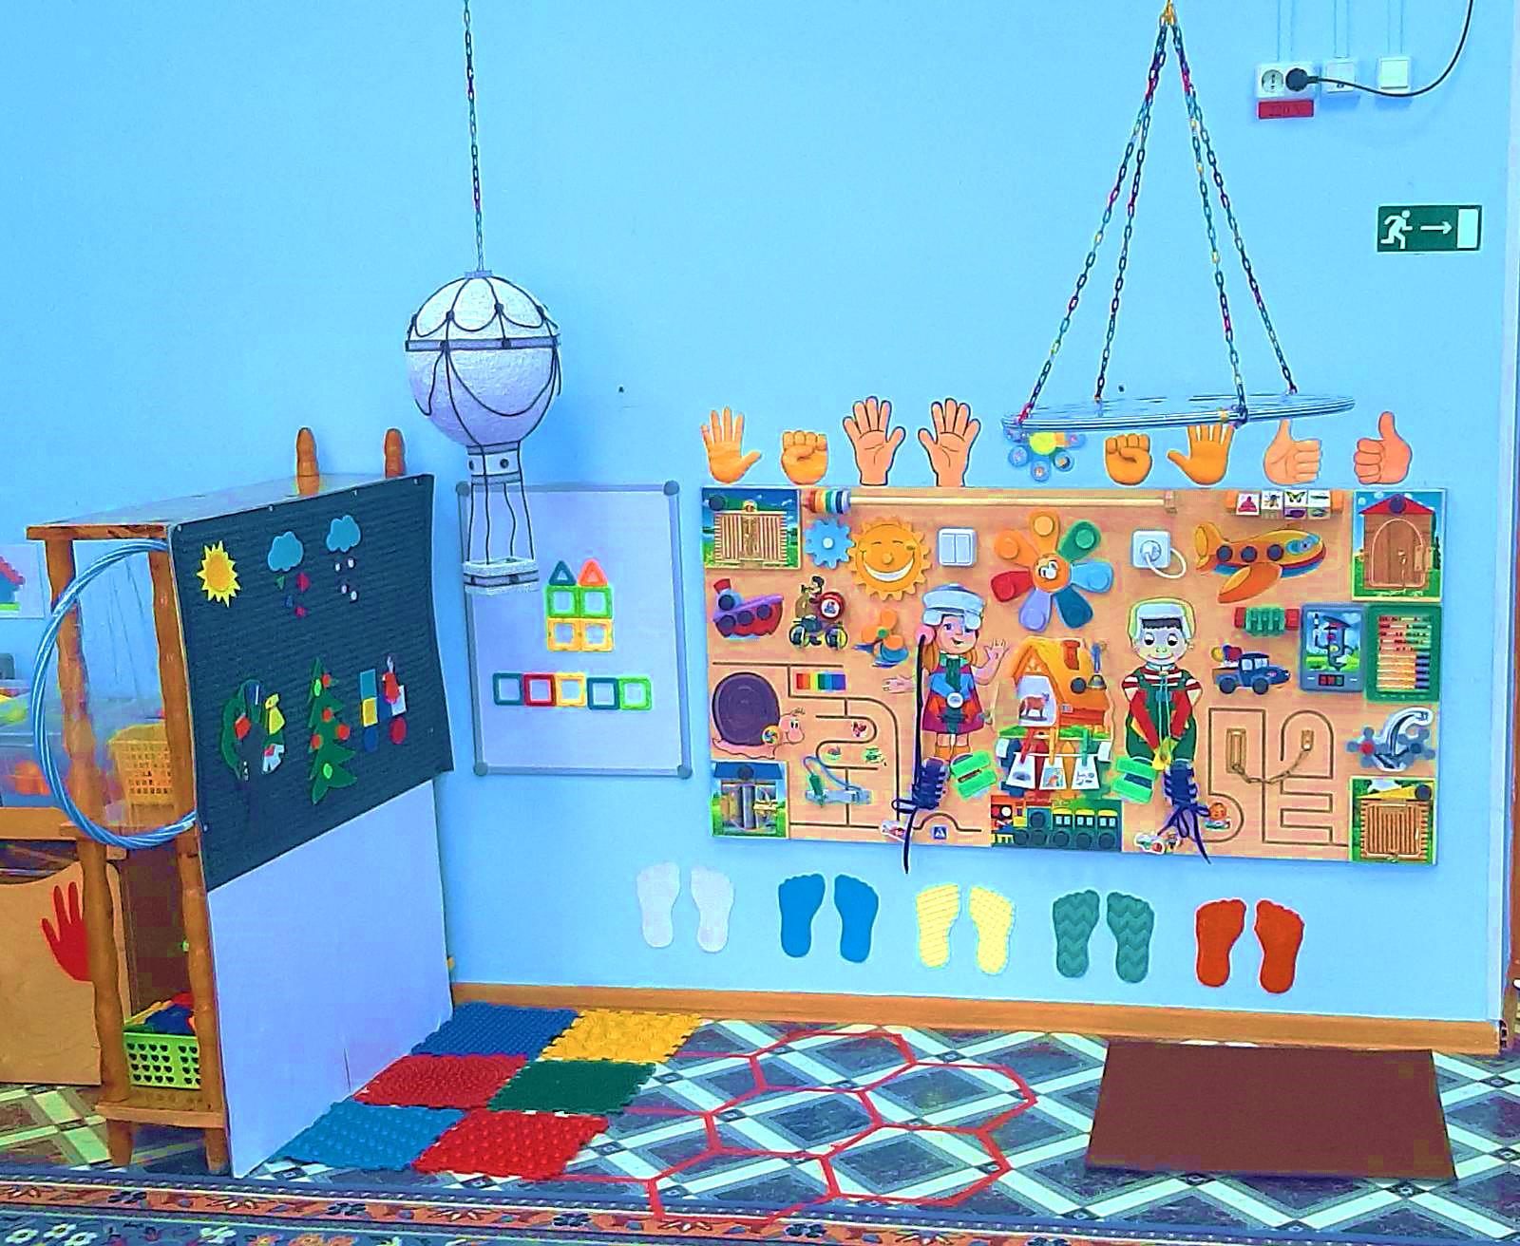
Центр детской активности «Умничка»

Slide 6
Центр «Умничка» включает в себя следующие элементы:
Думающий бизиборд
Думающая стена
Думающий потолок
Думающий пол

Slide 7
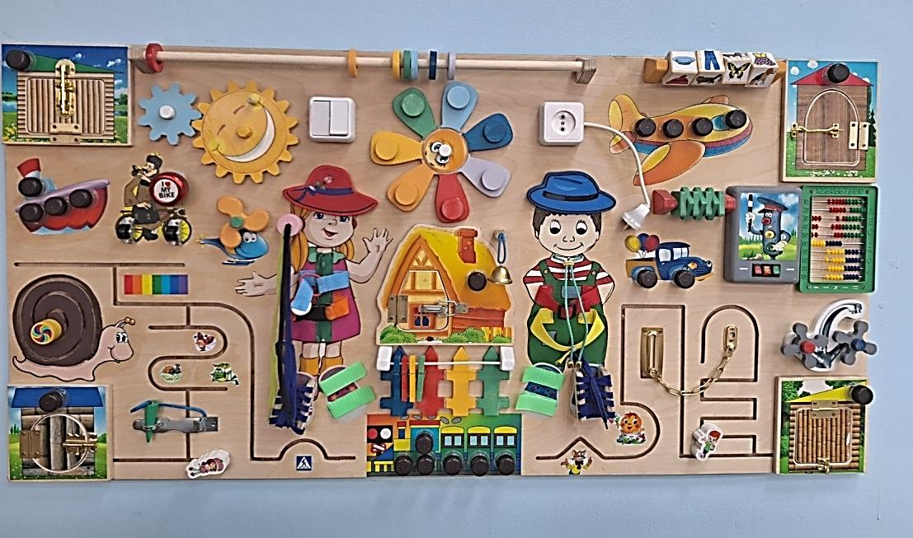
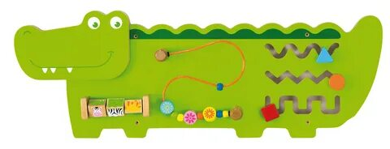
Найди 5 отличий
Найди 5 отличий
Найди 5 отличий
Думающий бизиборд
Обычный бизиборд

Slide 8
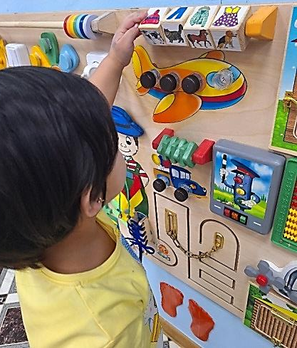
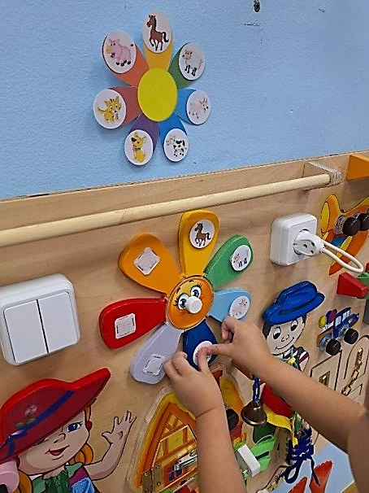
Думающий бизиборд
«Подбери по образцу»
«Классификация»

Slide 9
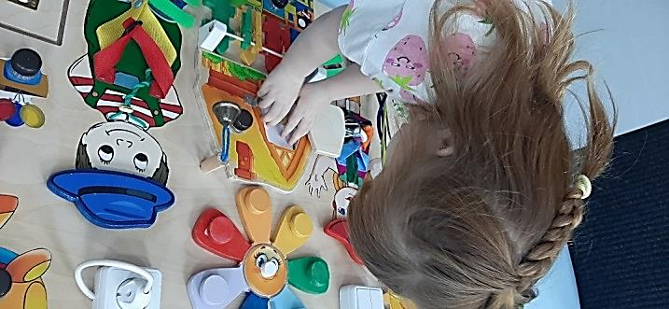
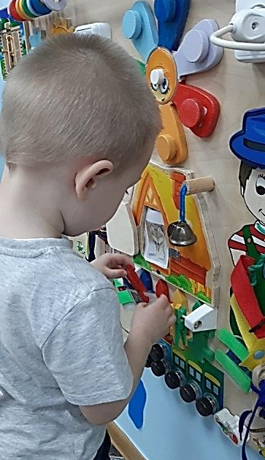
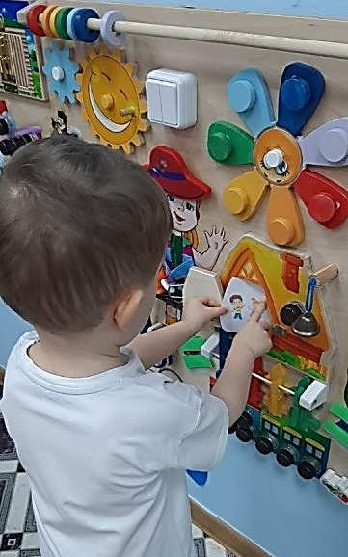
«Засели домики»

Slide 10
Думающая стена - как принцип работы педагогом.
Создание проблемной
ситуации для детей:
«А ЧТО НЕ ТАК?»

Slide 11
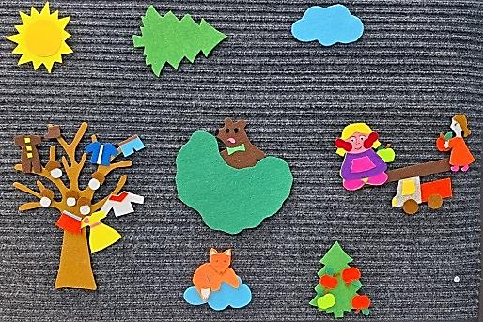
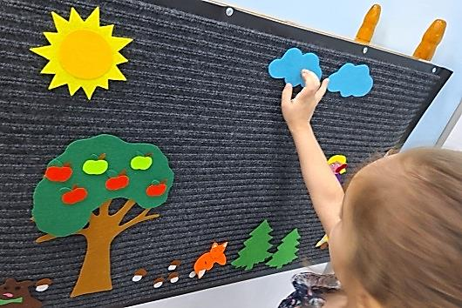
Думающая стена
А что не так?

Slide 12
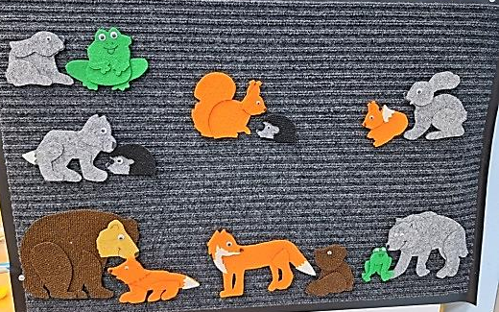
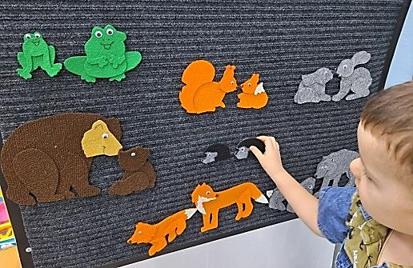
Думающая стена
А что не так?

Slide 13
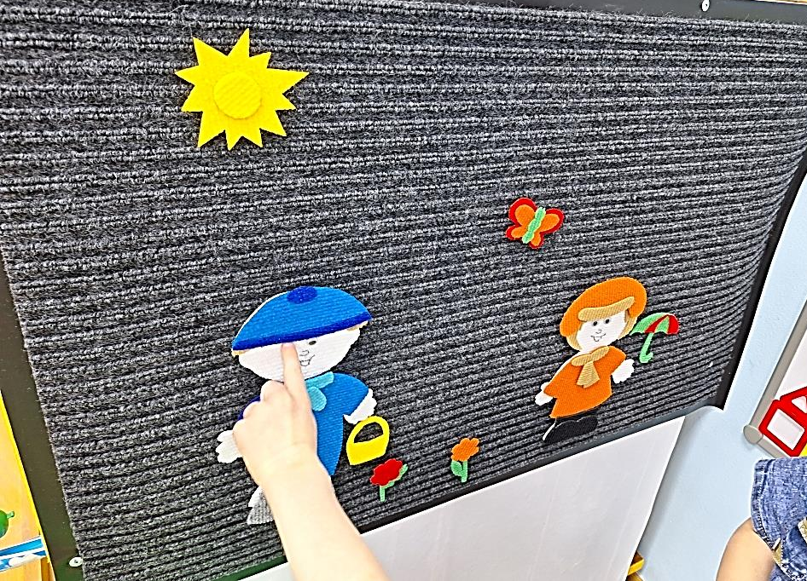
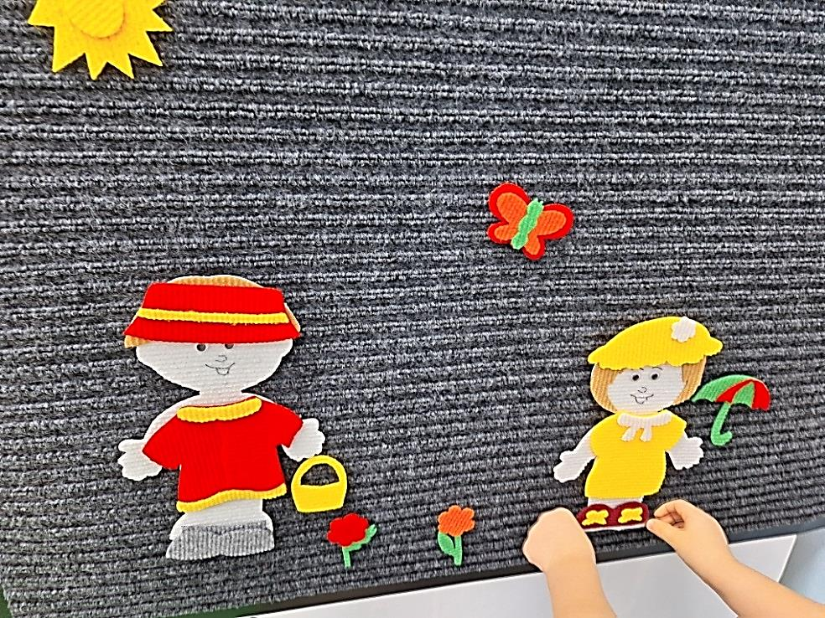
А что не так?
Думающая стена

Slide 14
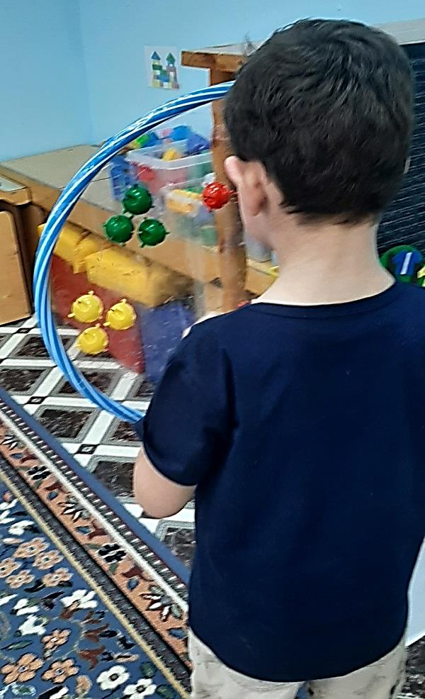
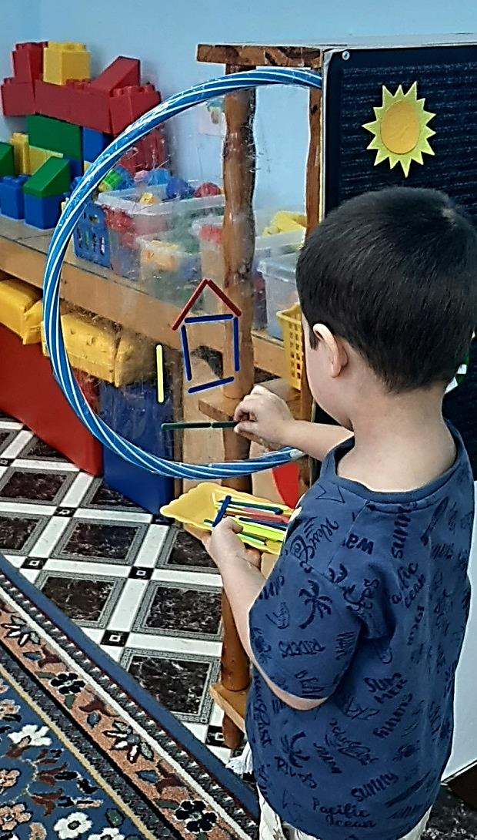
Элемент
думающей стены.

Slide 15
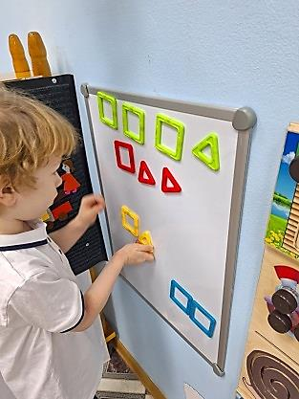
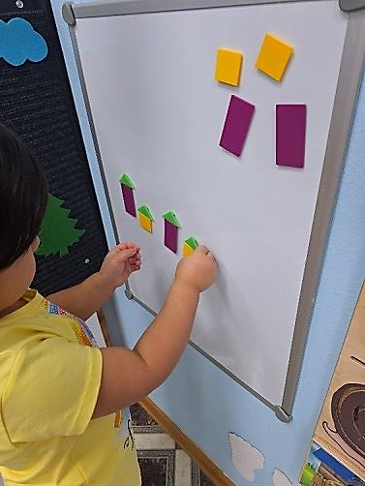
«Классификация
по форме, цвету, размеру»
«Логическая цепочка»
Интерактивная доска

Slide 16
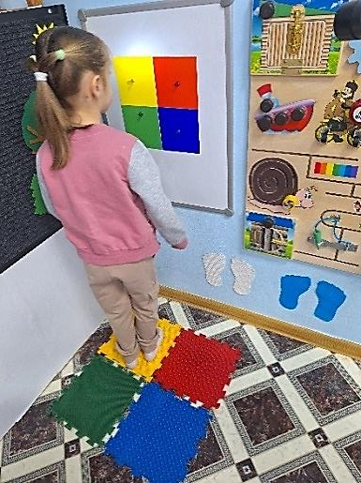
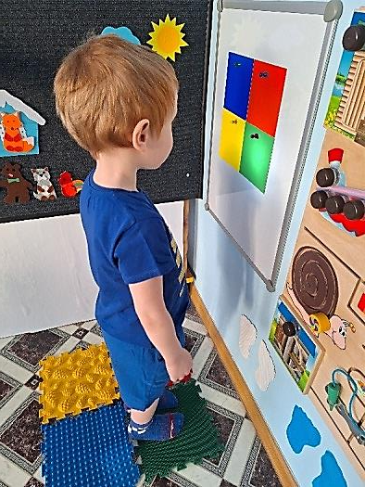
«Игра с фонариком"
Интерактивная доска
и массажный коврик

Slide 17
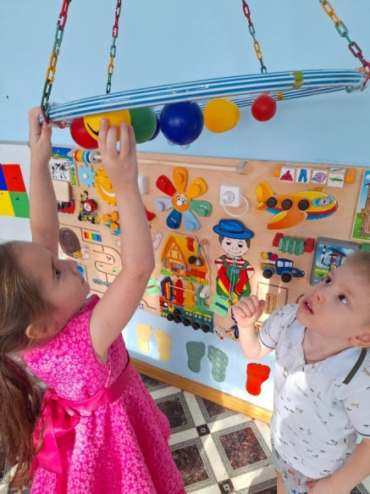
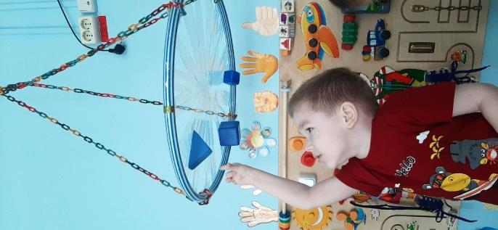
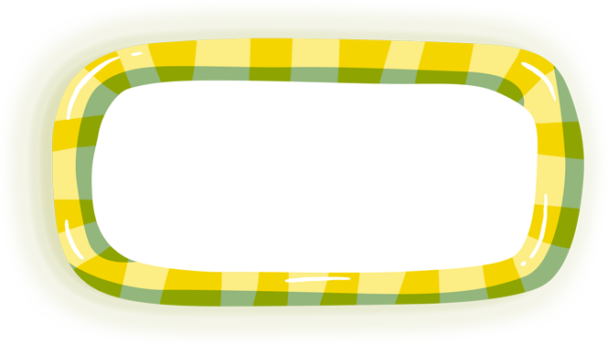
«Классификация объёмных фигур
по цвету, форме»
Думающий потолок

Slide 18
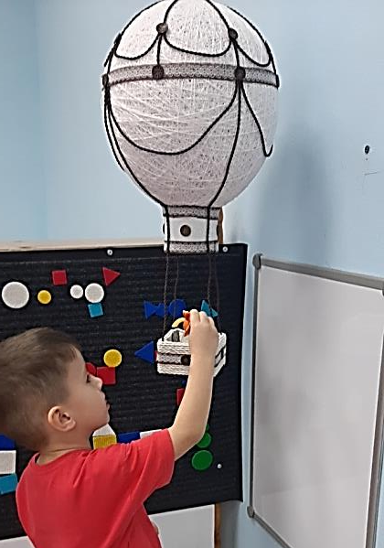
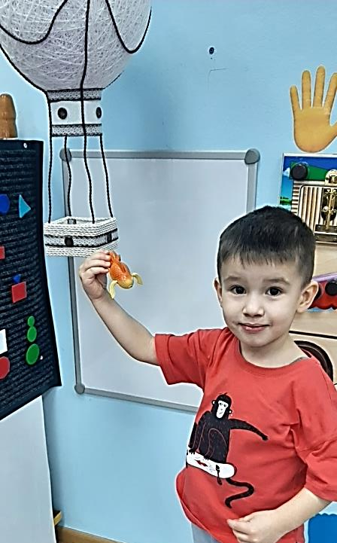
Воздушный шар, как элемент «думающего потолка».
Коробочка является мотивационной точкой, привлекающая внимание детей к тому,
что там лежит.
Думающий потолок

Slide 19
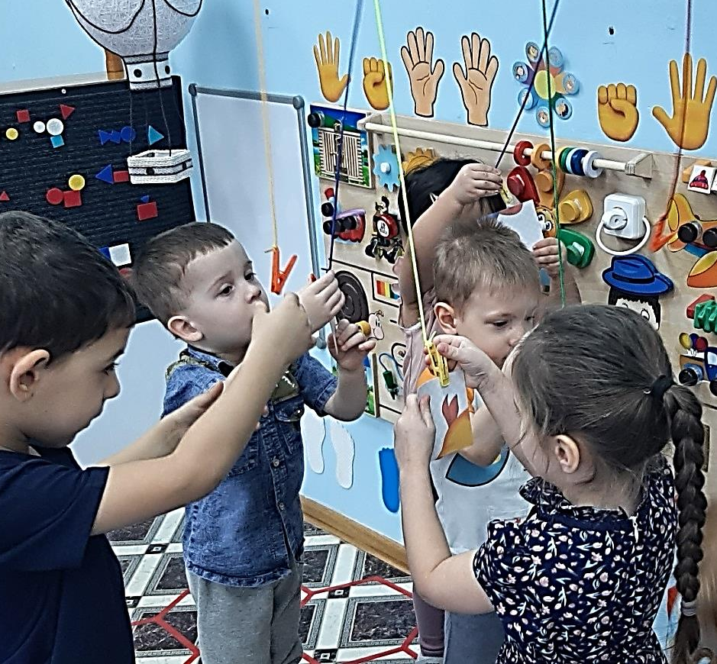
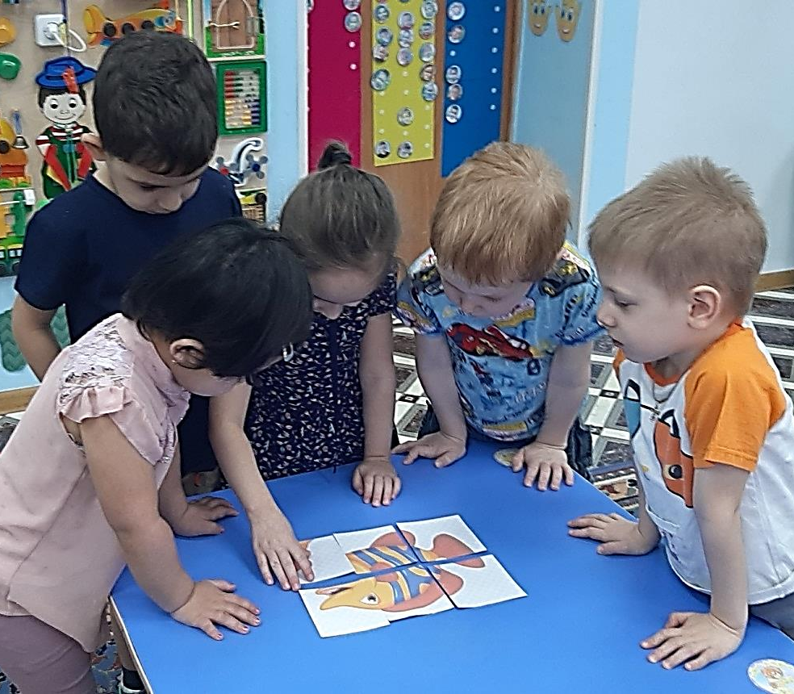
Игра «Собери картинку»
Думающий потолок

Slide 20
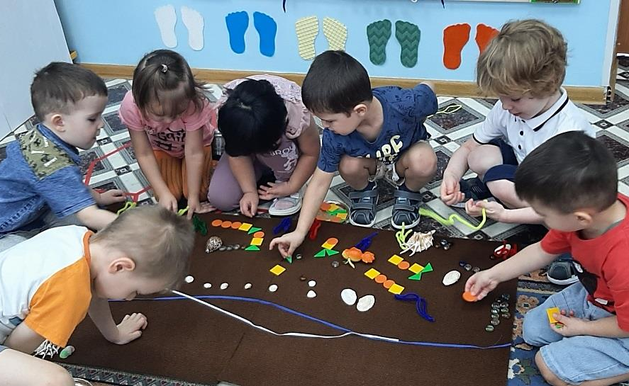
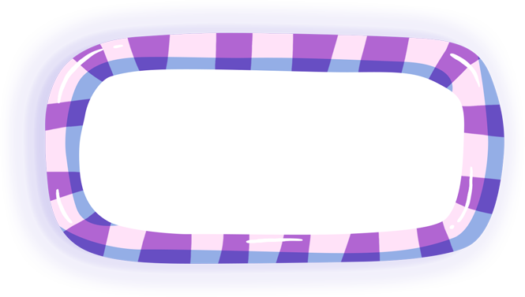
Думающий потолок
«Создаем подводный мир»
Коврик, который заполняется тем, что лежит рядом
(цветные камешки, ракушки разных видов, геометрические фигуры, пушистая проволока, шнурочки).
Думающий пол

Slide 21
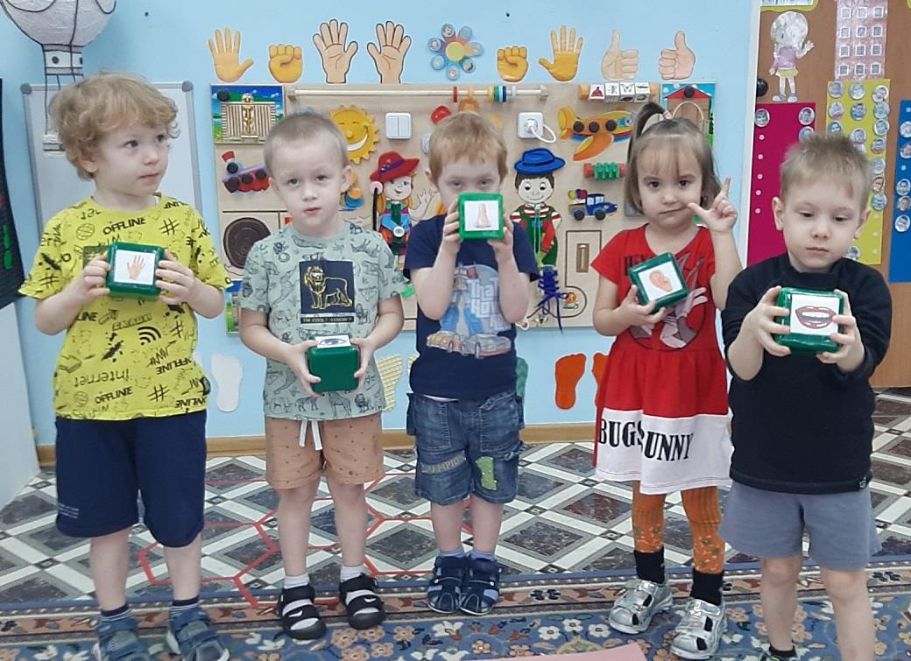
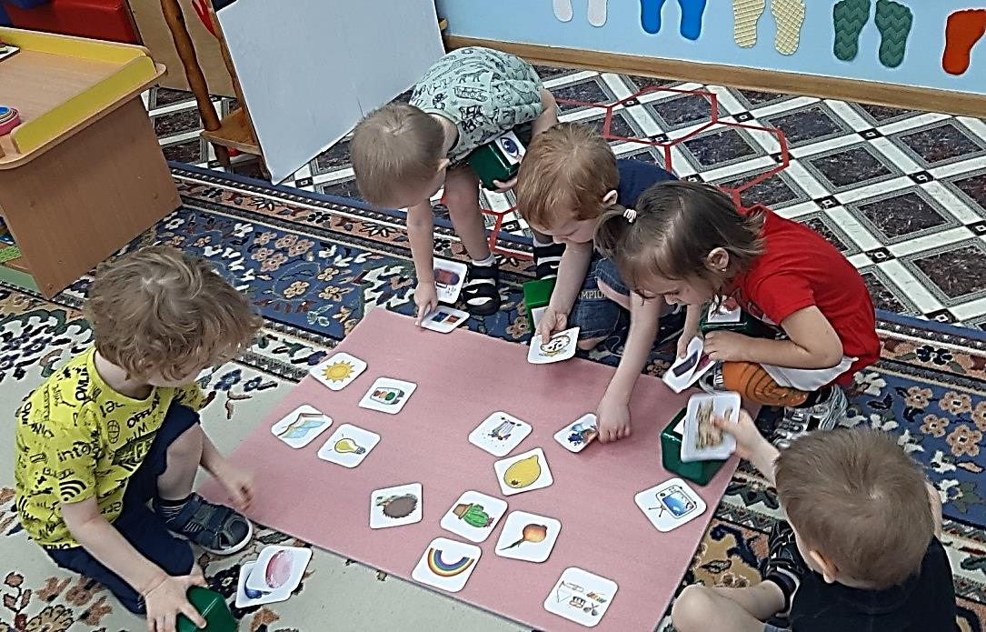
Игра с сотами «Органы чувств»
Соты – мозаичная осведомленность

Slide 22
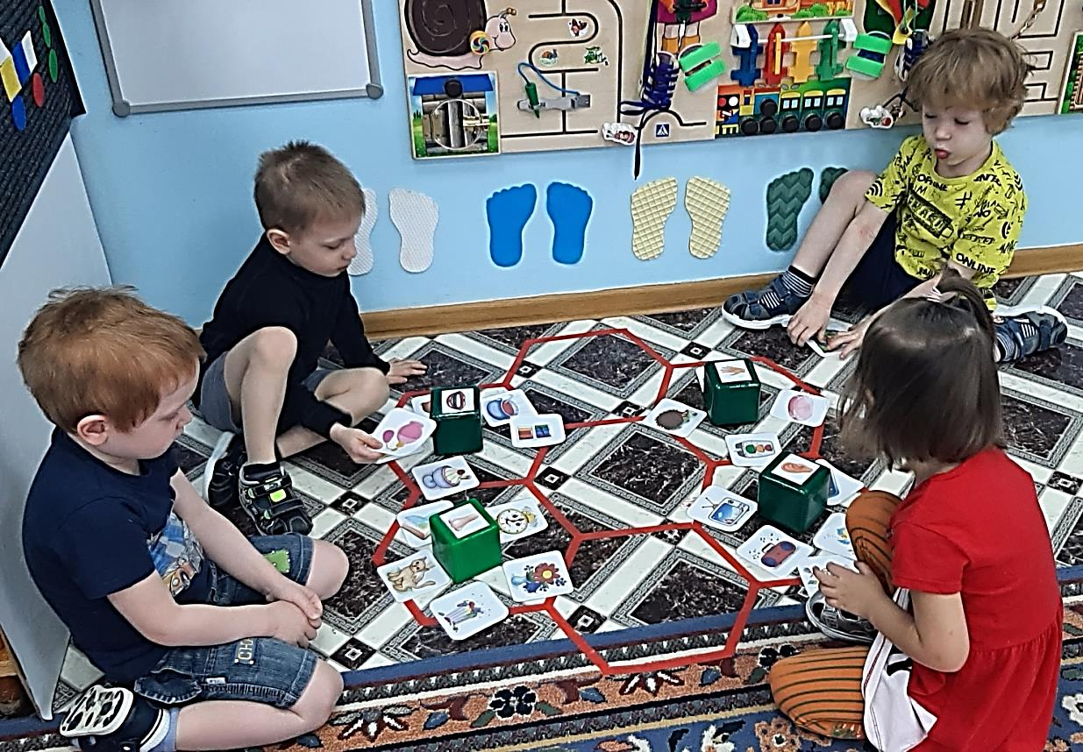
Соты – мозаичная осведомленность
(авторская разработка Л.Ю. Кругловой)
Думающий пол
Игра с сотами «Органы чувств»

Slide 23
Уникальность в том, что на 1 кв.м Центра нет ни одного пустого инфо-пространства, все элементы продуманы и направлены на развитие ребенка, включая стены, пол, потолок.
Здоровьесберегающий подход: дети могут свободно передвигаться, задействованы все органы чувств ребенка, нет перенапряжения, поддерживается детский интерес

Slide 24
Центр соответствует условиям реализации ФОП и ФГОС ДО (п.3.2.5.): поддержка индивидуальности и инициативы детей через: создание условий для принятия детьми решений, выражения своих чувств и мыслей; оказание недирективной помощи.

